Slide 1
Hamiltonians
Porat AHARON
Moriya bitton
Notes:
מוריה:
שמנסים לבנות אופרטורים קוונטים, יש התעסקות בפיזיקה ודרישה להשתמש ב-H.

Slide 2
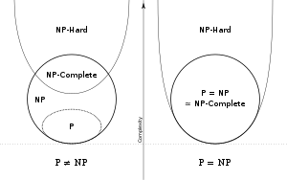
3-SAT
Notes:
מוריה:
קישור בין 3SAT לקוונטום בכללי, באמצעות בעיית המילטוניאן.

Slide 3

$$\left| \left.ψ\right\rangle →U\right| \left.ψ\right\rangle$$
Notes:
מוריה:
25.2 (208)
עד היום אנחנו רגילים למצב בו פעולות אוניטריות עובדות בזמן דיסקרטי, כלומר אנחנו עוברים מפסאי ל-U פסאי.
אנו לא מתייחסים למה שקורה באמצע, כלומר איך קורה המעבר. אנו מתייחסים רק למצב ההתחלתי והסופי.
בפיזיקה הזמן הוא רציף ולא דיסקרטי כפי שלמדנו עד היום, לכן המשוואה בשקף הבא נוצרה, כלומר שיש קפיצה בין המצב (פסאי) למצב עם המטריצה, לצורה היותר פיסיקלית של זמן רציף.
להעביר אותם מהעולם שלהם (פסאי ל--> U-פסאי) לעולם שלנו (שקף הבא).

Slide 4
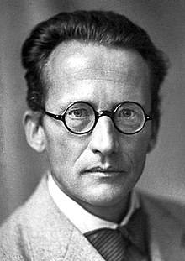
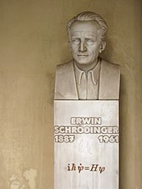
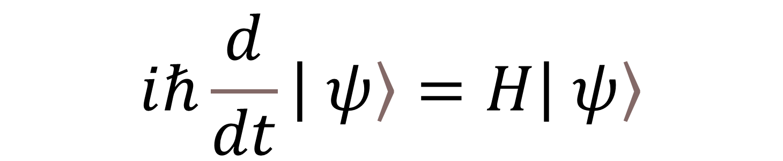
Schrödinger's Equation
$$iℏ\frac{d}{dt}\left| \left.ψ\right\rangle =H\right| \left.ψ\right\rangle$$
Notes:
מוריה:
25.2 (209)
משוואה של שרדינגר, פריצת דרך (חרוט על האנדרטה).
צד שמאל - נגזרת של סטייט (נגזרת של פסאי בזמן).
H (המילטוניאן) היא מטריצה הרמטית, ז"א שהמטריצה שווה להפוכה והצמודה שלה.
h פלאנק – קבוע שנועד להמיר יחידות בין זמן לאנרגיה. אצלנו זה לא רלוונטי וניתן לנרמל ל-1 (לזרוק אותו).

Slide 5
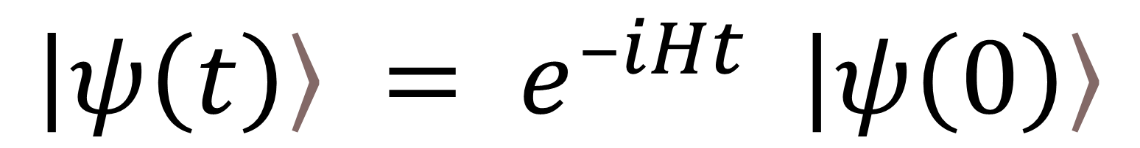
$$\left.\left|ψ\left(t\right)\right.\right\rangle = e^{–iHt} \left.\left|ψ\left(0\right)\right.\right\rangle$$
Notes:
פורת:

Slide 6
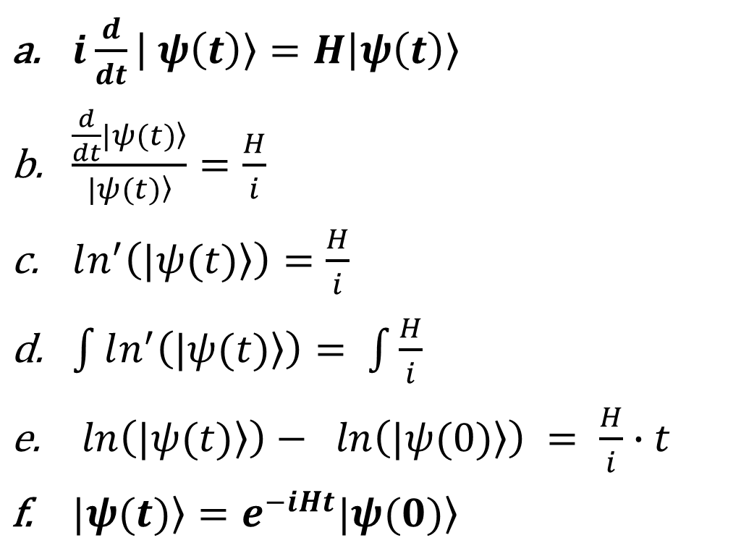
$i\frac{d}{dt}\left| \left.ψ\left(t\right)\right\rangle =H\right|\left.ψ\left(t\right)\right\rangle$
$\frac{\frac{d}{dt}\left.|ψ(t)\right\rangle }{\left.|ψ(t)\right\rangle }=\frac{H}{i}$
$ln^{′}\left(\left.|ψ(t)\right\rangle \right)=\frac{H}{i}$
$\int{ln^{′}\left(\left.|ψ(t)\right\rangle \right)= \int{\frac{H}{i}}}$
$\ln\left(\left.|ψ(t)\right\rangle \right)− \ln\left(\left.|ψ(0)\right\rangle \right) = \frac{H}{i}∙t$
$\left.|ψ(t)\right\rangle =e^{−iHt}\left.|ψ(0)\right\rangle$
Notes:
פורת:
להסביר את ההוכחה

Slide 7
$$\left.\left|ψ\left(t\right)\right.\right\rangle = e^{–iHt} \left.\left|ψ\left(0\right)\right.\right\rangle$$
Notes:
מוריה:
למדנו שאנחנו חייבים שפעולה על סטייט חייבת להיות אוניטרית.
לכן, חייב להראות ש-()^e אוניטרי.

Slide 8
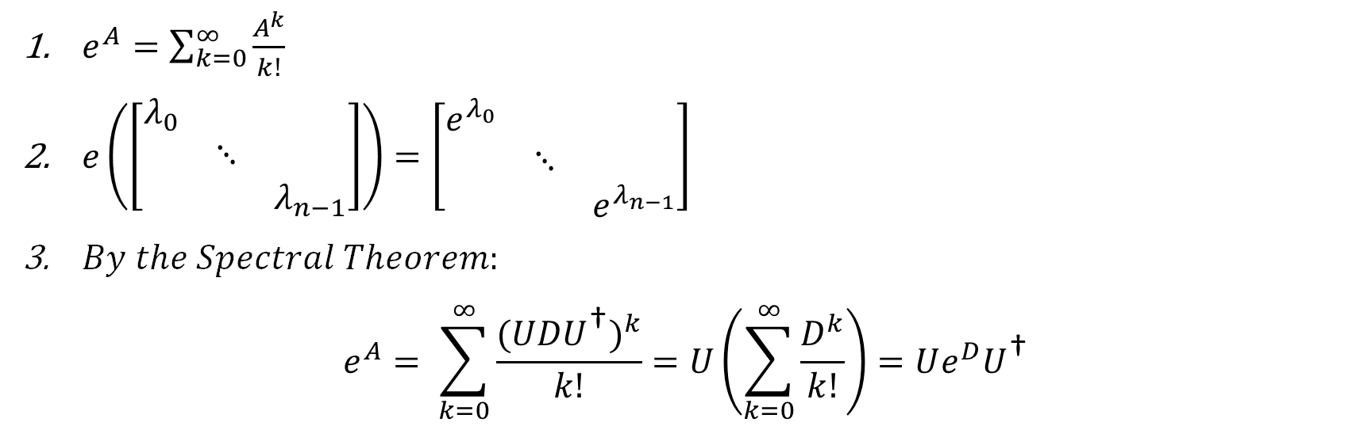
Matrix Exponentiation
$e^{A}=\sum_{k=0}^{∞}{\frac{A^{k}}{k!} }$
$e\left(\left[\begin{matrix}λ_{0} & & \\ & ⋱ & \\ & & λ_{n−1}\end{matrix}\right]\right)=\left[\begin{matrix}e^{λ_{0}} & & \\ & ⋱ & \\ & & e^{λ_{n−1}}\end{matrix}\right]$
$By the Spectral Theorem:$
$$e^{A}= \sum_{k=0}^{∞}{\frac{{(UDU^{\text{†}})}^{k}}{k!}}=U\left(\sum_{k=0}^{∞}{\frac{D^{k}}{k!}}\right)=Ue^{D}U^{\text{†}}$$
Notes:
מוריה:
25.2.1 (209 - 211)
הוכחת האוניטריות של המטריצה.
סדרת טיילור סטנדרטית עבור פונקציה אקספוננציאלית
המעבר מתקיים עבור מטריצה אלכסונית
עבור מטריצה הרמטית זה כל מה שנצטרך, D-מטריצה אלכסונית, U- טרנספורמציה אוניטרית

Slide 9

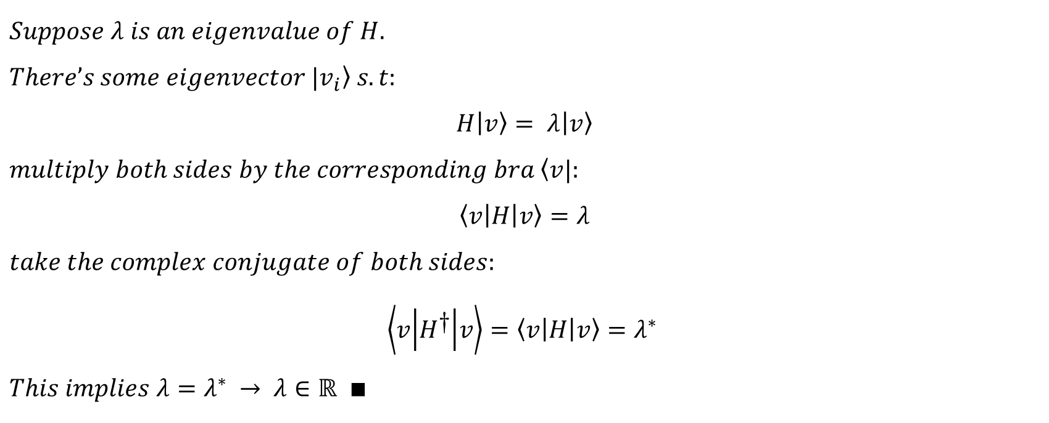
$$H is Hermitian→all its eigenvalues are real.$$
$$Suppose λ is an eigenvalue of H.$$
$$There’s some eigenvector |\left.v_{i}\right\rangle s.t:$$
$$H\left|\left.v\right\rangle = λ\right|\left.v\right\rangle$$
$$multiply both sides by the corresponding bra \left\langle v\right.|:$$
$$\left\langle v | H | v\right\rangle =λ$$
$$take the complex conjugate of both sides:$$
$$\left\langle v | H^{\text{†}} | v\right\rangle =\left\langle v | H | v\right\rangle =λ^{∗}$$
$$This implies λ=λ^{∗} → λ∈ℝ ∎$$
Notes:
מוריה:

Slide 10

Matrix Exponentiation
4. $e^{−iHt}=e^{−i(UDU^{\text{†}})t}=Ue^{−iDt}U^{\text{†}}$
5. $because λ_{i}’s are reals, its clearly unitary:$
$$e^{−iDt}=\left[\begin{matrix}e^{−itλ_{0}} & & \\ & ⋱ & \\ & & e^{−itλ_{n−1}}\end{matrix}\right]$$
6. $Therefore:$
$$e^{−iHt}=Ue^{−iDt}U^{\text{†}} unitary as well ∎$$
Notes:
מוריה:
4. נובע מכך ש-U היא טרנספורמציה אוניטרית ו-D היא מטריצה אלכסונית כך שהאלכסון שלה שייך לממשיים.
5. מכיוון שהאלכסון הוא ממשי אז ברור כי המטריצה האקספוננציאלית אוניטרית
6. תוצאה סופית, הוכחנו את אוניטריות המטריצה האקספוננציאלית.

Slide 11

Energy
$$\left[\begin{matrix}λ_{0} & ⋯ & 0 \\ ⋮ & ⋱ & ⋮ \\ 0 & ⋯ & λ_{n−1}\end{matrix}\right]$$
$$λ_{0}≤λ_{1}…≤λn−1$$
Notes:
פורת:
25.2.2 (212)
נגדיר את החלק של אנרגיה

Slide 12

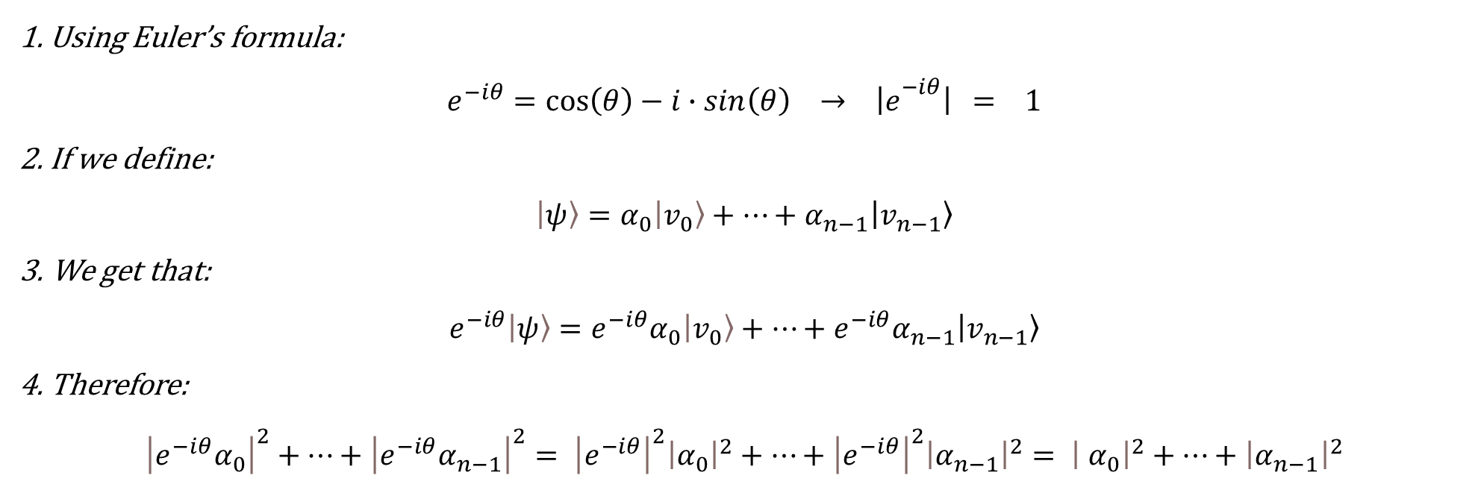
$$e^{−iHt}\left.\left|v_{i}\right.\right\rangle =e^{−iλ_{i}t}\left|v_{i}\right\rangle$$
1. Using Euler’s formula:
$e^{−iθ}=\cos\left(θ\right)−i∙sin\left(θ\right) → {\left|e\right.}^{−iθ}\left| = 1\right.$
2. If we define:
$\left|ψ\right\rangle =α_{0}\left|v_{0}\right\rangle +…+α_{n−1}\left|v_{n−1}\right\rangle$
3. We get that:
$$e^{−iθ}\left|ψ\right\rangle ={e^{−iθ}α}_{0}\left|v_{0}\right\rangle +…+{e^{−iθ}α}_{n−1}\left|v_{n−1}\right\rangle$$
4. Therefore:
$${\left|{e^{−iθ}α}_{0}\right|}^{2}+…+{\left|{e^{−iθ}α}_{n−1}\right|}^{2}= {\left|e^{−iθ}\right|}^{2}{\left|α_{0}\right|}^{2}+…+{\left|e^{−iθ}\right|}^{2}{\left|α_{n−1}\right|}^{2}= {\left| α_{0}\right|}^{2}+…+{\left|α_{n−1}\right|}^{2}$$
Notes:
פורת:

Slide 13
$$e^{−iHt}\left|ψ\right\rangle ={e^{−iλ_{0}t}α}_{0}\left|v_{0}\right\rangle +…+{e^{−iλ_{n−1}t}α}_{n−1}\left|v_{n−1}\right\rangle$$
Notes:
פורת:

Slide 14
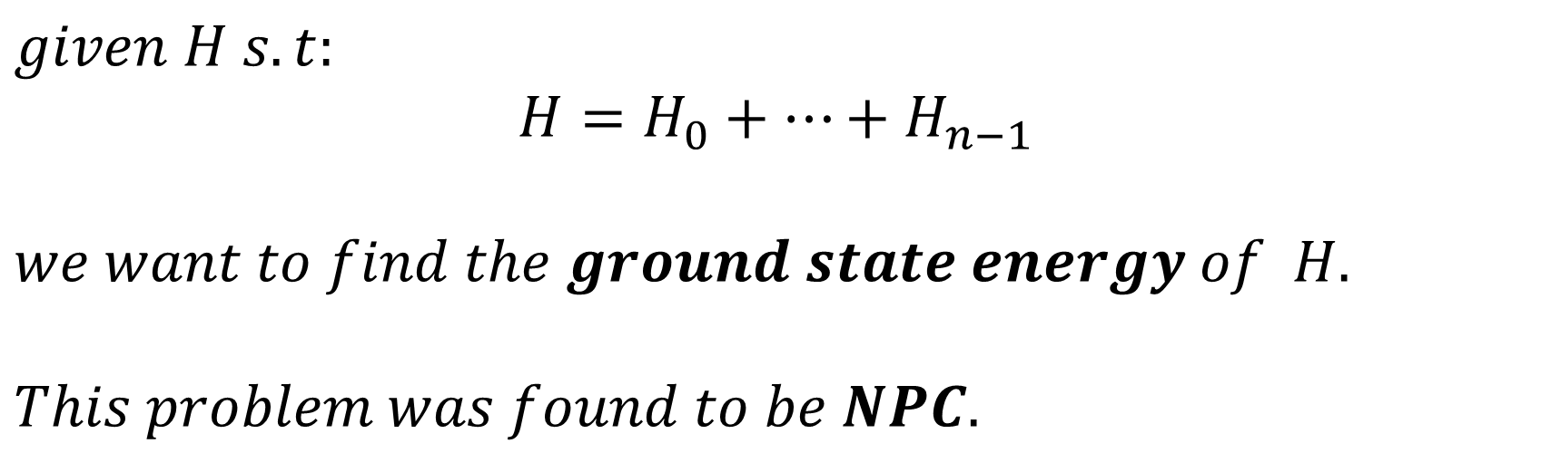
Finding The Ground State Energy
$$given H s.t:$$
$$H=H_{0}+…+H_{n−1}$$
$$we want to find the ground state energy of H.$$
$$This problem was found to be NPC.$$
Notes:
מוריה:
בהינתן מטריצת המילטוניאן H
GSE - למדא 0
נעלה את בעיית LHP שמאחדת את3sat לנושא שלנו ומוכיחה את הקושי בלמצואground state energy
נראה רדוקציה פולינומית בין 3sat להמילטוניאן.
(219 החל מ-OK)

Slide 15
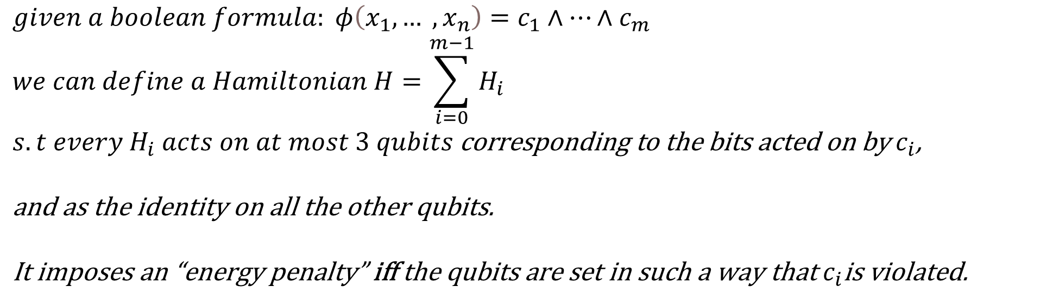
NP Completeness of Finding The Ground State Energy
$$given a boolean formula: φ\left(x_{1},… ,x_{n}\right)=c_{1}∧…∧c_{m}$$
$$we can define a Hamiltonian H=\sum_{i=0}^{m−1}{H_{i}}$$
$$s.t every H_{i} acts on at most 3 qubits \text{corresponding} \text{to} \text{the} \text{bits} \text{acted} \text{on} \text{by}{ c}_{i}\text{,}$$
$$\text{and} \text{as} \text{the} \text{identity} \text{on} \text{all} \text{the} \text{other} \text{qubits}\text{. }$$
$$\text{It} \text{imposes} \text{an} \text{“}\text{energy} \text{penalty}\text{” }\text{iff} \text{the} \text{qubits} \text{are} \text{set} \text{in} \text{such} \text{a} \text{way} \text{that}{ c}_{i}\text{is} \text{violated}\text{.}$$
Notes:
פורת:
X- משתנים
C- פסוקיות

Slide 16

For example:
$$H_{0}=\left[\begin{matrix}1 & & & & & & & & \\ & 0 & & & & & & & \\ & & 0 & & & & & & \\ & & & 0 & & & & & \\ & & & & 0 & & & & \\ & & & & & 0 & & & \\ & & & & & & 0 & & \\ & & & & & & & 0 & \\ & & & & & & & & 0\end{matrix}\right] acts on c_{0}=(x_{0}∨x_{1}∨x_{2})$$
Notes:
פורת:

Slide 17
Sources
https://www.scottaaronson.com/qclec.pdf

